Slide 1
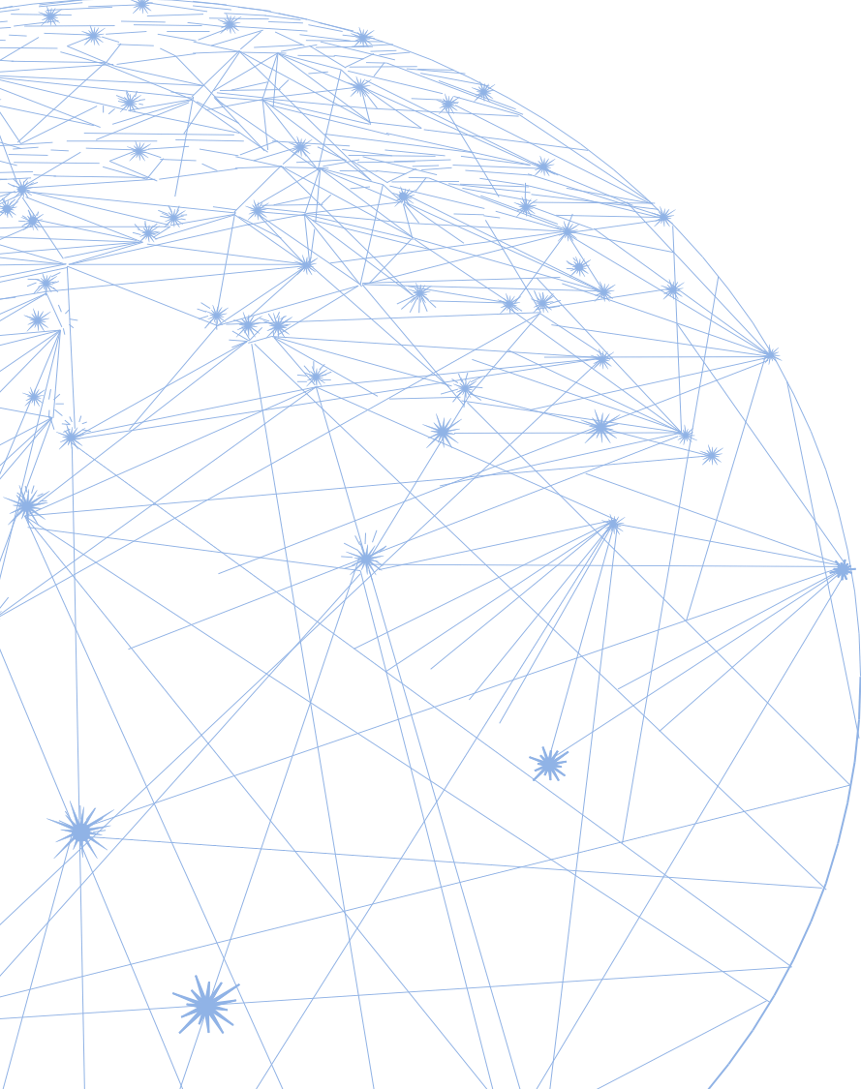

В. А. Смирнов
доктор физ.-мат. наук, профессор,
заведующий кафедрой
элементарной математики и теории чисел
Московского педагогического
государственного университета
Признаки равенства треугольников
и следствия из них
сайт: vasmirnov.ru
эл. почта: v-a-smirnov@mail.ru
24.10.2024

Slide 2
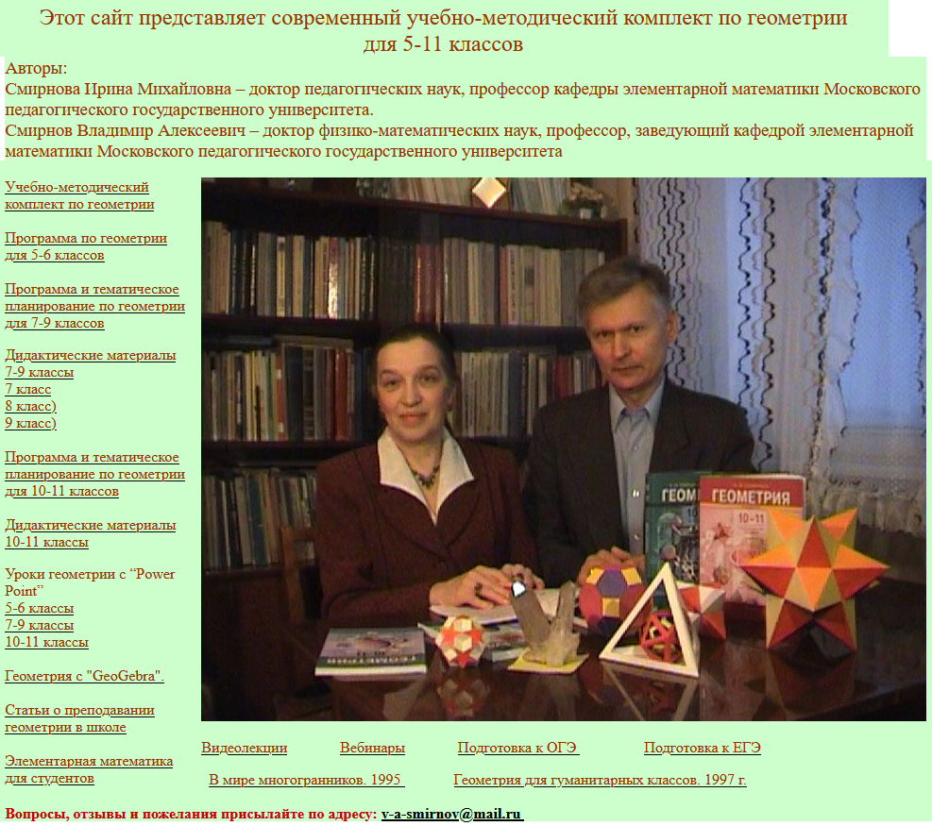
Авторский сайт: vasmirnov.ru
Notes:
В режиме слайдов ответы появляются после кликанья мышкой

Slide 3

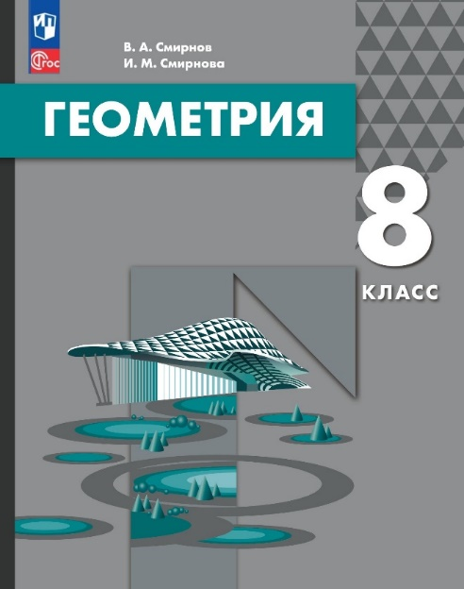

Наши новые учебники геометрии издательства «Просвещение»

Slide 4
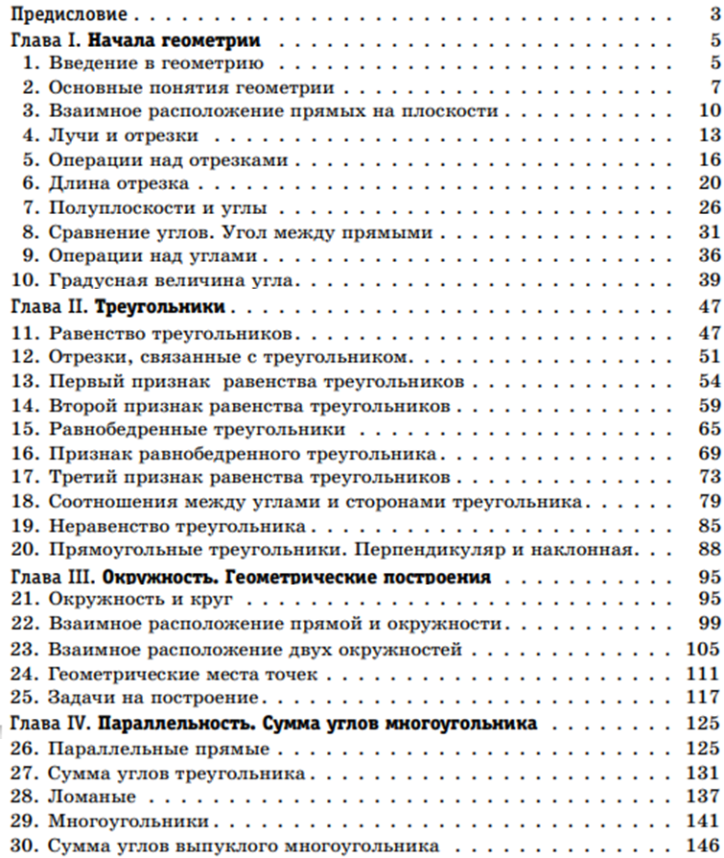
7 класс (Наш учебник)

Slide 5
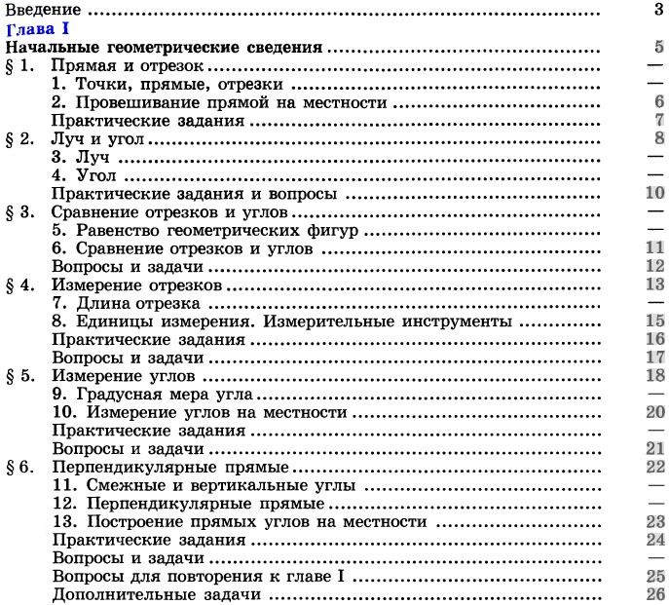
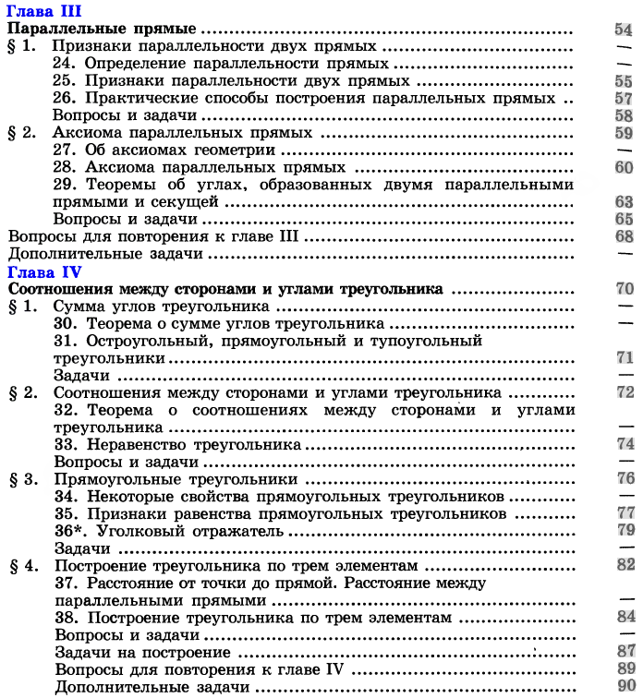
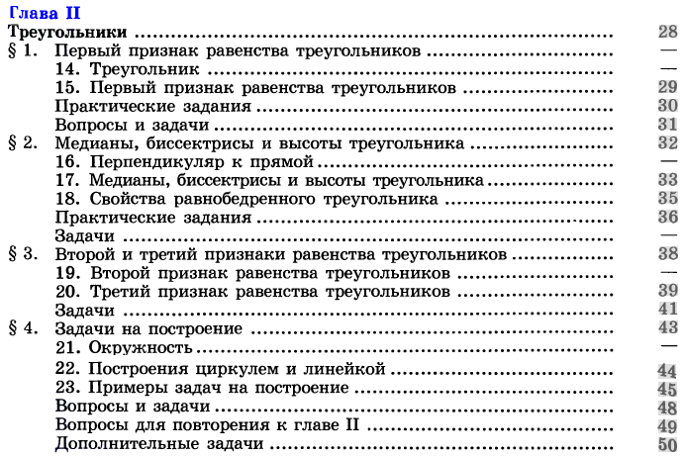
7 класс (Учебник Л.С. Атанасяна и др.)

Slide 6
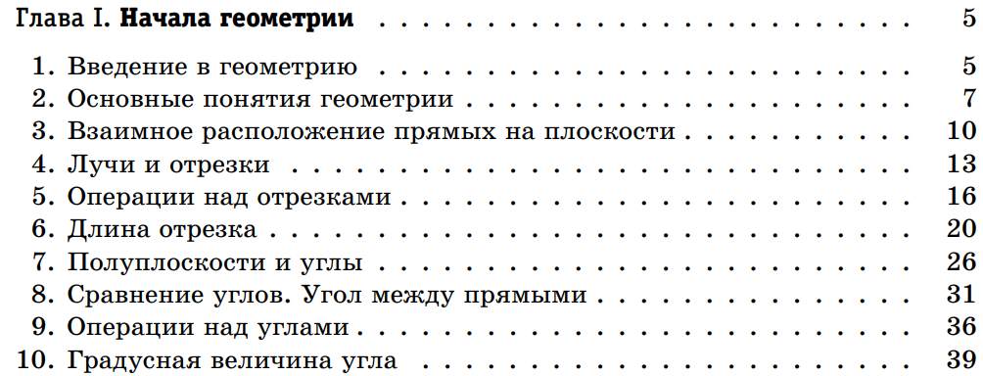
Модульная структура нашего учебника 7 класса
Notes:
В режиме слайдов ответы появляются после кликанья мышкой

Slide 7
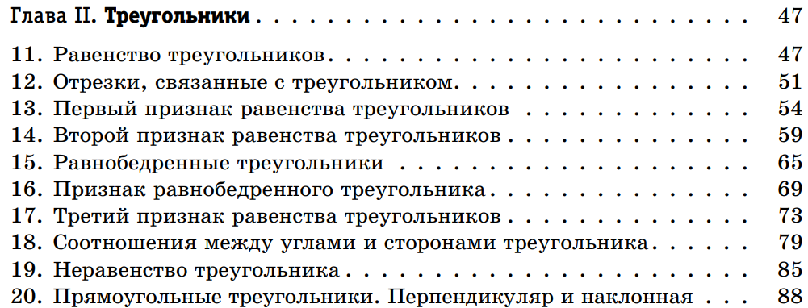
Notes:
В режиме слайдов ответы появляются после кликанья мышкой

Slide 8
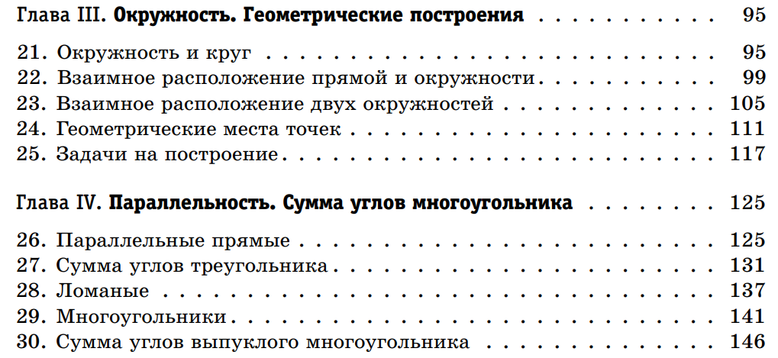
Notes:
В режиме слайдов ответы появляются после кликанья мышкой

Slide 9
Обучение доказательствам является одной из основных целей обучения геометрии в седьмом классе.
Академик А. В. Погорелов в одном из первых изданий своего учебника по геометрии для средней школы писал о том, что «главная задача преподавания геометрии в школе — научить учащихся логически рассуждать, аргументировать свои утверждения, доказывать; очень немногие из оканчивающих школу будут математиками, тем более геометрами; будут и такие, которые в своей практической деятельности ни разу не воспользуются теоремой Пифагора; однако вряд ли найдётся хотя бы один, которому не придётся рассуждать, анализировать, доказывать».
Notes:
В режиме слайдов ответы появляются после кликанья мышкой

Slide 10
Признаки равенства треугольников являются основой доказательств в геометрии.
Учащиеся должны понимать, что такое доказательство, уметь:
- проводить доказательства свойств и теорем, содержащихся в учебнике геометрии;
- решать задачи на доказательства, используя признаки равенства треугольников;
- распознавать верные и неверные утверждения;
- находить ошибки в доказательствах;
- приводить примеры и контрпримеры.
Notes:
В режиме слайдов ответы появляются после кликанья мышкой

Slide 11
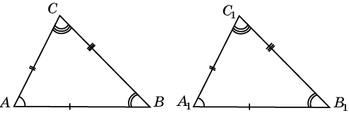
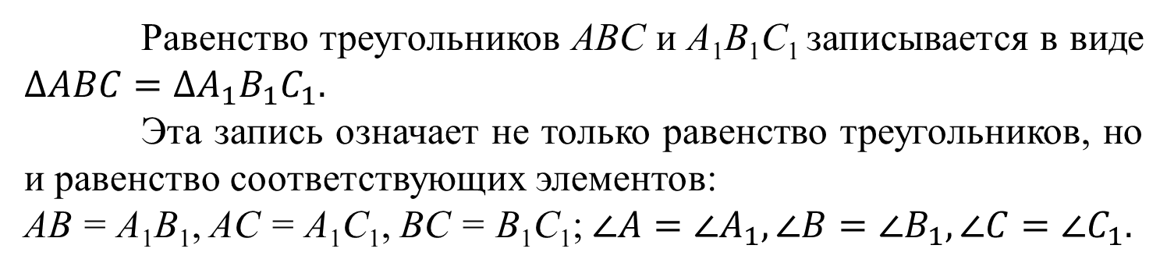
Равенство треугольников
Два треугольника называются равными, если стороны одного соответственно равны сторонам другого и углы, заключенные между соответственно равными сторонами, равны.
Равенство треугольников ABC и A₁B₁C₁ записывается в виде $ΔABC=ΔA_{1}B_{1}C_{1}.$
Эта запись означает не только равенство треугольников, но и равенство соответствующих элементов:
AB = A₁B₁, AC = A₁C₁, BC = B₁C₁; $∠A=∠A_{1},∠B=∠B_{1},∠C=∠C_{1}.$
Notes:
В режиме слайдов ответы появляются после кликанья мышкой

Slide 12
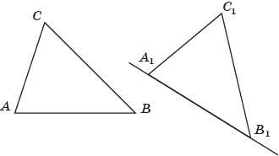
Следующее свойство равенства треугольников принимается за аксио­му.
Каковы бы ни были треугольник и луч на плоскости, существует единственный тре­угольник, равный данному, у которого первая вершина совпадает с верши­ной луча, вторая - лежит на луче, а третья расположена в заданной по­луплоскости относительно луча.
Другими словами, это свойство означает, что в заданной полуплос­кости относительно заданного луча можно отложить единственный треугольник, равный данному, у которого одна вершина совпадает с вершиной луча, а другая принадлежит лучу.
Notes:
В режиме слайдов ответы появляются после кликанья мышкой

Slide 13
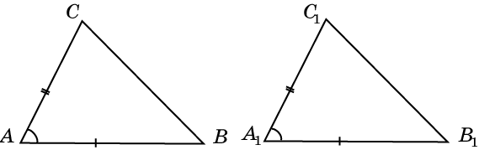
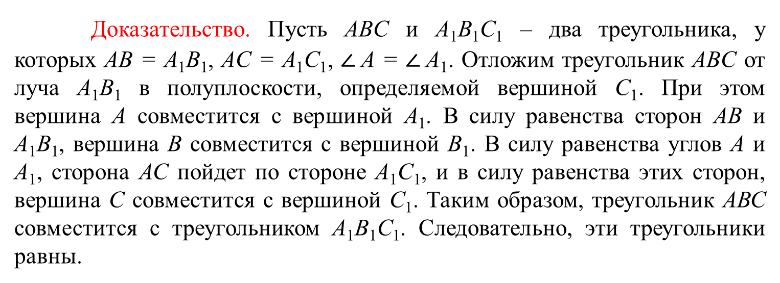
Теорема (Первый признак равенства треугольников). Если две стороны и угол между ними одного треугольника соответственно равны двум сторонам и углу между ними другого треугольника, то такие треугольники равны.
Доказательство. Пусть ABC и A₁B₁C₁ – два треугольника, у которых AB = A₁B₁, AC = A₁C₁, $∠$A = $∠$A₁. Отложим треугольник ABC от луча A₁B₁ в полуплос­кости, определяемой вершиной С₁. При этом вершина A совместится с вер­шиной A₁. В силу равенства сторон AB и A₁B₁, вершина B совместится с вершиной B₁. В силу равенства углов A и A₁, сторона AC пойдет по сто­роне A₁C₁, и в силу равенства этих сторон, вершина С совместится с вершиной С₁. Таким образом, треугольник АВС совместится с треугольни­ком А₁В₁С₁. Следовательно, эти треугольники равны.
Notes:
В режиме слайдов ответы появляются после кликанья мышкой

Slide 14
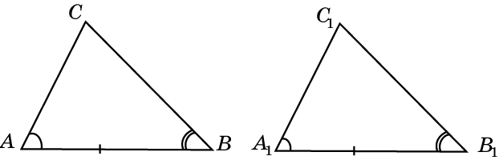
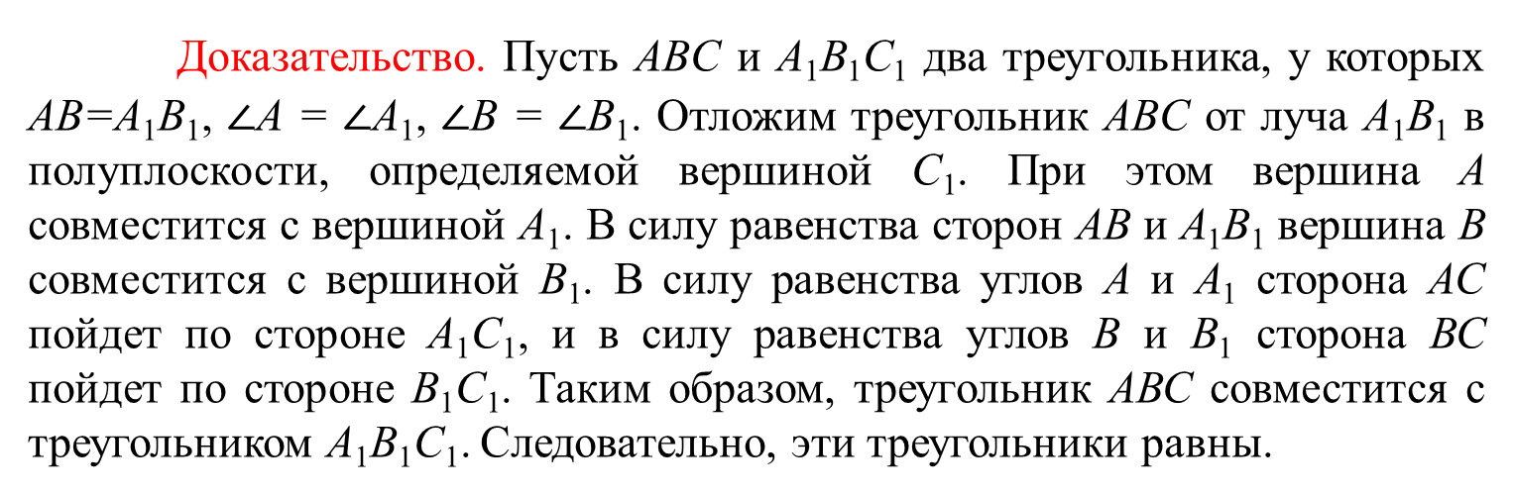
Теорема (Второй признак равенства треугольников). Если сторона и два прилежащих к ней угла одного треугольника соответственно равны стороне и двум прилежащим к ней углам другого треугольника, то такие треугольники равны.
Доказательство. Пусть ABC и A₁B₁С₁ два треугольника, у которых AB=A₁B₁, $∠$A = $∠$A₁, $∠$B = $∠$B₁. Отложим треугольник ABC от луча A₁B₁ в полуплоскости, опре­деляемой вершиной С₁. При этом вершина A совместится с вершиной A₁. В силу равенства сторон AB и A₁B₁ вершина B совместится с вершиной B₁. В силу равенства углов A и A₁ сторона AC пойдет по стороне A₁C₁, и в силу равенства углов В и В₁ сторона ВС пойдет по стороне В₁С₁. Таким образом, треугольник АВС совместится с треугольником А₁В₁С₁. Следовательно, эти треугольники равны.
Notes:
В режиме слайдов ответы появляются после кликанья мышкой

Slide 15
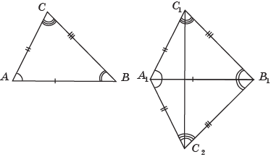
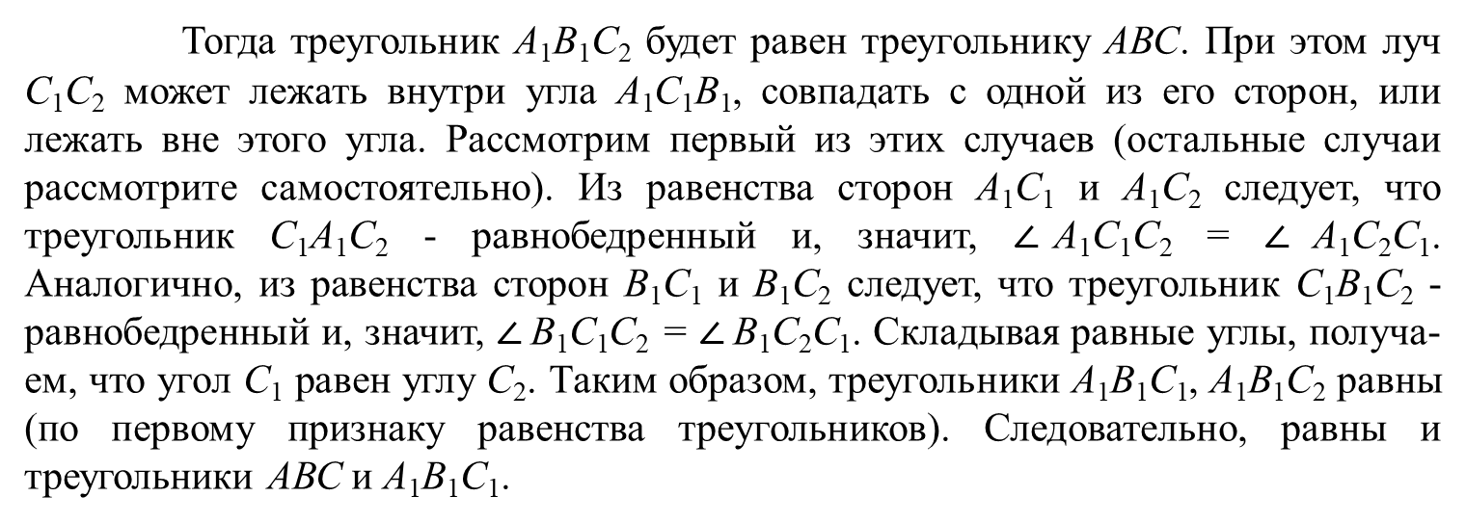
Теорема (Третий признак равенства треугольников). Если три стороны одного треугольника соответственно равны трем сторонам другого треугольника, то такие треугольники равны.
Доказательство. Пусть ABC и A₁B₁C₁ – два треугольника, у которых AB = A₁B₁, AC = A₁C₁, ВС = В₁С₁. Докажем, что эти треуголь­ники равны. Отложим треугольник ABC от луча A₁B₁ так, чтобы вершина С перешла бы в точку С₂, лежащую по другую сторону от точки С₁ относительно прямой А₁В₁.
Тогда треугольник А₁В₁С₂ будет равен треу­гольнику АВС. При этом луч С₁С₂ может лежать внутри угла А₁С₁В₁, совпадать с одной из его сторон, или лежать вне этого угла. Рассмотрим первый из этих случаев (остальные случаи рассмотрите самостоятельно). Из равенства сторон A₁С₁ и A₁С₂ следует, что треугольник С₁А₁С₂ - равнобедренный и, значит, $∠$A₁C₁C₂ = $∠$A₁C₂C₁. Аналогично, из равенства сторон В₁С₁ и В₁С₂ следует, что треугольник С₁В₁С₂ - равно­бедренный и, значит, $∠$В₁C₁C₂ = $∠$В₁C₂C₁. Складывая равные углы, получа­ем, что угол С₁ равен углу С₂. Таким образом, треугольники А₁В₁С₁, А₁В₁С₂ равны (по первому признаку равенства треугольников). Следовательно, равны и треугольники АВС и А₁В₁С₁.
Notes:
В режиме слайдов ответы появляются после кликанья мышкой

Slide 16
Признаки равенства прямоугольных треугольников
Теорема 1. Если катеты одного прямоугольного треугольника соответственно равны катетам другого прямоугольного треугольника, то такие треугольники равны.
Теорема 2. Если гипотенуза и катет одного прямоугольного треугольника соответственно равны гипотенузе и катету другого прямоугольного треугольника, то такие треугольники равны.
Теорема 3. Если катет и острый угол одного прямоугольного треугольника соответственно равны катету и острому углу другого прямоугольного треугольника, то такие треугольники равны.
Теорема 4. Если гипотенуза и острый угол одного прямоугольного треугольника соответственно равны гипотенузе и острому углу другого прямоугольного треугольника, то такие треугольники равны.
Notes:
В режиме слайдов ответы появляются после кликанья мышкой

Slide 17
Пособия на сайте vasmirnov.ru
1. Тренировочные задачи на доказательство 1 (65 стр.).
2. Тренировочные задачи на доказательство 2 (31 стр.).
3. Признаки равенства треугольников. Самостоятельные и контрольные работы (65 стр.).
4. 50 задач на признаки равенства треугольников по трём элементам (30 стр.).
5. Задачи на доказательства (309 стр.).
Notes:
В режиме слайдов ответы появляются после кликанья мышкой

Slide 18
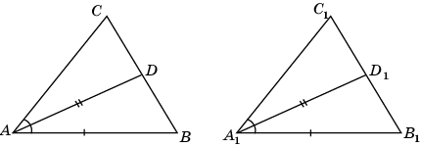
Признаки равенства треугольников по трём элементам
1. Докажите, что если треугольниках ABC и A₁B₁C₁ угол A равен углу A₁, AB = A₁B₁, биссектриса AD равна биссектрисе A₁D₁, то треугольники ABC и A₁B₁C₁ равны.
Доказательство. Треугольники ABD и A₁B₁D₁ равны по двум сторонам и углу между ними. Значит, угол B равен углу B₁. Таким образом, треугольники ABC и A₁B₁C₁ равны по стороне и двум прилежащим к ней углам.
Notes:
В режиме слайдов ответы появляются после кликанья мышкой

Slide 19
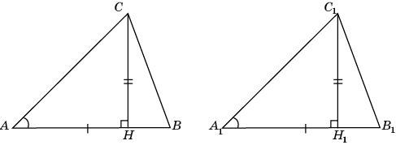
2. Докажите, что если треугольниках ABC и A₁B₁C₁ AB = A₁B₁, угол A равен углу A₁, высота CH равна высоте C₁H₁, то треугольники ABC и A₁B₁C₁ равны.
Доказательство. Прямоугольные треугольники ACH и A₁C₁H₁ равны по катету и острому углу. Значит, AC = A₁C₁. Таким образом, треугольники ABC и A₁B₁C₁ равны по двум сторонам и углу между ними.
Notes:
В режиме слайдов ответы появляются после кликанья мышкой

Slide 20
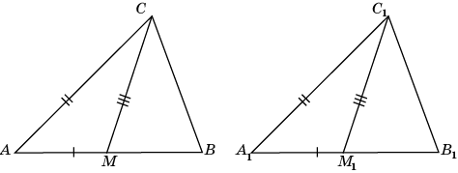
3. Докажите, что если в треугольниках ABC и A₁B₁C₁ AB = A₁B₁, AC = A₁C₁, медиана СM равна медиане С₁M₁, то треугольники ABC и A₁B₁C₁ равны.
Доказательство. Треугольники ACM и A₁C₁M₁ равны по трем сторонам. Значит, углы A и A₁ равны. Таким образом, в треугольниках ABC и A₁B₁C₁ AB = A₁B₁, AС = A₁С₁, угол A равен углу A₁. Следовательно, эти треугольники равны по двум сторонам и углу между ними.
Notes:
В режиме слайдов ответы появляются после кликанья мышкой

Slide 21
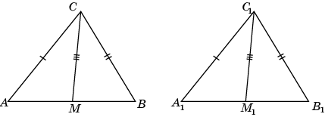
4*. Докажите, что если в треугольниках ABC и A₁B₁C₁ AC = A₁C₁, BC = B₁C₁, медиана СM равна медиане С₁M₁, то треугольники ABC и A₁B₁C₁ равны.
Notes:
В режиме слайдов ответы появляются после кликанья мышкой

Slide 22
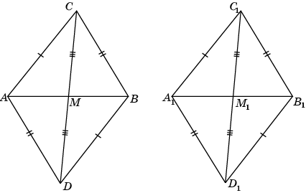
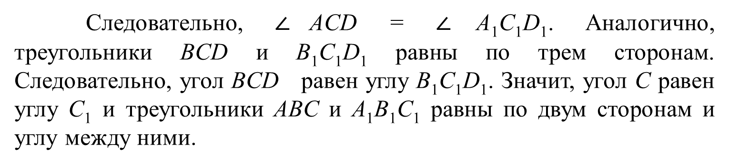
Доказательство. Продолжим медианы и отложим отрезки MD=CM и M₁D₁=C₁M₁. Тогда четырехугольники ACBD и A₁С₁B₁D₁ – параллелограммы. Треугольники ACD и A₁C₁D₁ равны по трем сторонам.
Следовательно, $∠$ACD = $∠$A₁C₁D₁. Аналогично, треугольники BCD и B₁C₁D₁ равны по трем сторонам. Следовательно, угол BCD равен углу B₁C₁D₁. Значит, угол С равен углу С₁ и треугольники ABC и A₁B₁C₁ равны по двум сторонам и углу между ними.
Notes:
В режиме слайдов ответы появляются после кликанья мышкой

Slide 23
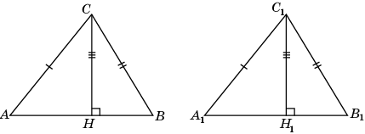
Верны ли следующие утверждения?
1. Если две стороны и высота, проведённая из их общей вершины, одного треугольника соответственно равны двум сторонам и высоте другого треугольника, то эти треугольники равны.
Notes:
В режиме слайдов ответы появляются после кликанья мышкой

Slide 24
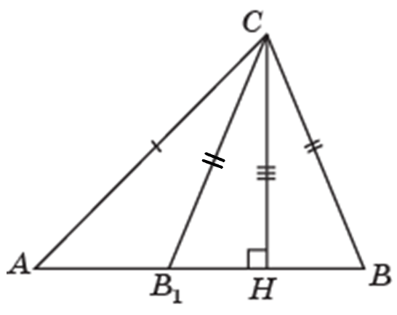
Ответ. Неверно. Пример приведён на рисунке.
Notes:
В режиме слайдов ответы появляются после кликанья мышкой

Slide 25
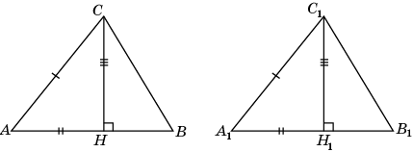
2. Если две стороны и высота, проведённая к одной из них, одного треугольника соответственно равны двум сторонам и высоте другого треугольника, то такие треугольники равны.
Notes:
В режиме слайдов ответы появляются после кликанья мышкой

Slide 26
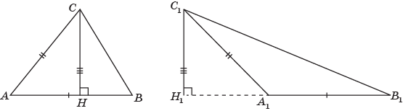
Ответ. Неверно. Пример приведён на рисунке.
Notes:
В режиме слайдов ответы появляются после кликанья мышкой

Slide 27
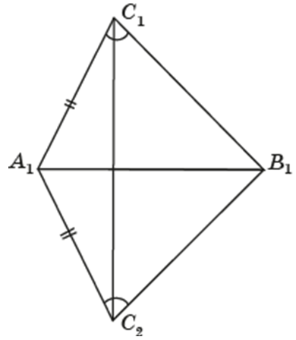
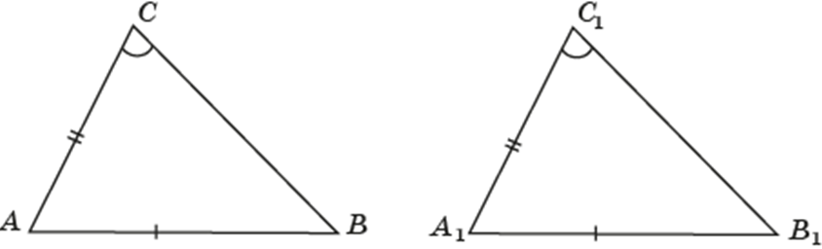
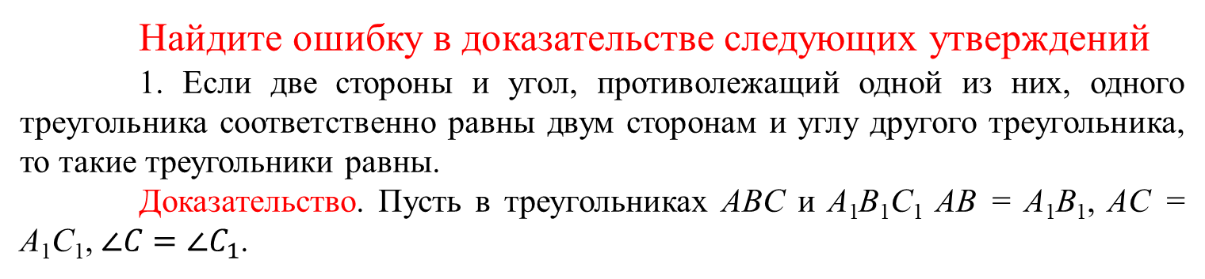
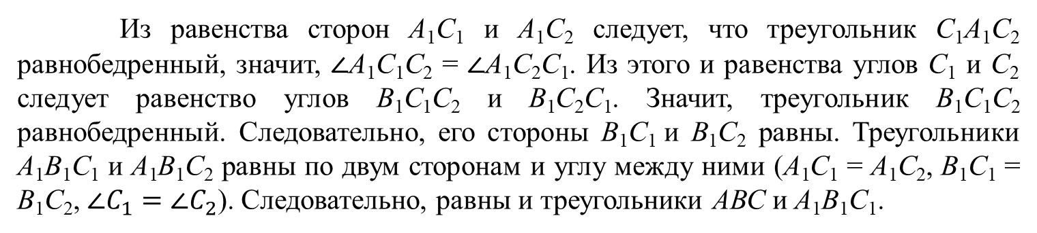
Найдите ошибку в доказательстве следующих утверждений
1. Если две стороны и угол, противолежащий одной из них, одного треугольника соответственно равны двум сторонам и углу другого треугольника, то такие треугольники равны.
Доказательство. Пусть в треугольниках ABC и A₁B₁C₁ AB = A₁B₁, AC = A₁C₁, $∠C=∠C_{1}$.
Отложим треугольник ABC от луча A₁B₁ так, чтобы вершина С перешла бы в точку С₂, лежащую по другую сторону от точки С₁ относительно прямой А₁В₁.
Из равенства сторон A₁С₁ и A₁С₂ следует, что треугольник С₁А₁С₂ равнобедренный, значит, $∠$A₁C₁C₂ = $∠$A₁C₂C₁. Из этого и равенства углов C₁ и C₂ следует равенство углов B₁C₁C₂ и B₁C₂C₁. Значит, треугольник B₁C₁C₂ равнобедренный. Следовательно, его стороны B₁C₁ и B₁C₂ равны. Треугольники A₁B₁C₁ и A₁B₁C₂ равны по двум сторонам и углу между ними (A₁C₁ = A₁C₂, B₁C₁ = B₁C₂, $∠C_{1}=∠C_{2}$). Следовательно, равны и треугольники АВС и А₁В₁С₁.
Notes:
В режиме слайдов ответы появляются после кликанья мышкой

Slide 28
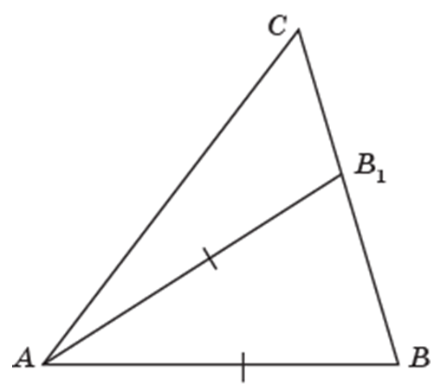
Это утверждение неверно. Контрпример приведён на рисунке. Треугольники ABC и AB₁C не равны, но у них AB = AB₁, AC – общая сторона, угол C общий.
Notes:
В режиме слайдов ответы появляются после кликанья мышкой

Slide 29
Если это утверждение подправить, то получим следующий (четвёртый) признак равенства треугольников.
Если две стороны и угол, противолежащий большей из них, одного треугольника соответственно равны двум сторонам и углу другого треугольника, то такие треугольники равны.
Приведённое выше доказательство становится верным.
Частным случаем этого признака является признак равенства прямоугольных треугольников по гипотенузе и катету.
Notes:
В режиме слайдов ответы появляются после кликанья мышкой

Slide 30
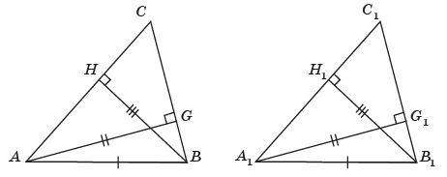
2. Если сторона и две высоты, опущенные из её концов, одного треугольника соответственно равны стороне и двум высотам другого треугольника, то такие треугольники равны.
Доказательство. Пусть в треугольниках ABC и A₁B₁C₁ AB = A₁B₁, высота AG равна высоте A₁G₁, высота BH равна высоте B₁H₁. Прямоугольные треугольники ABG и A₁B₁G₁ равны по гипотенузе и катету. Следовательно, угол B равен углу B₁. Прямоугольные треугольники ABH и A₁B₁H₁ равны по гипотенузе и катету. Следовательно, угол A равен углу A₁. Значит, треугольники ABC и A₁B₁C₁ равны по стороне и двум прилежащим к ней углам.
Notes:
В режиме слайдов ответы появляются после кликанья мышкой

Slide 31
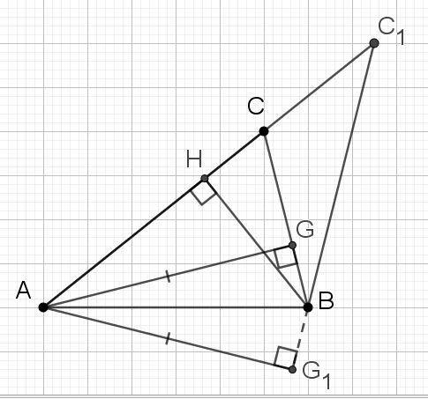
Из равенства углов ABG и A₁B₁G₁ не следует равенство углов ABC и A₁B₁C₁. Угол A₁B₁C₁ может быть смежным с углом A₁B₁G₁.
В треугольниках ABC и ABC₁ сторона AB общая, высота AH общая, высота AG равна высоте AG₁, однако треугольники ABC и ABC₁ не равны.
Notes:
В режиме слайдов ответы появляются после кликанья мышкой

Slide 32
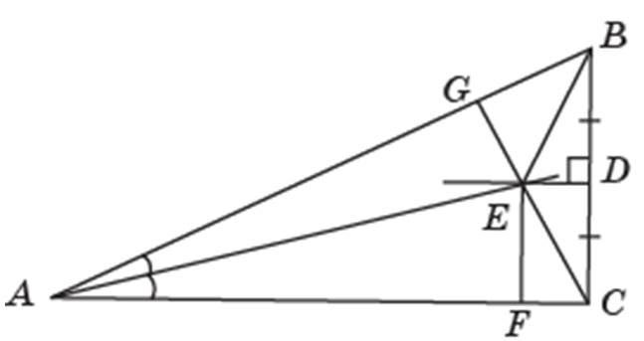
3. Гипотенуза прямоугольного треугольника равна его катету.
Доказательство. Пусть ABC – прямоугольный треугольник (угол C – прямой). Докажем, что гипотенуза AB равна катету AC. Проведём биссектрису угла A и серединный перпендикуляр к стороне BC. Обозначим через E их точку пересечения. Соединим отрезками точку E с вершинами B и C. Из точки E опустим перпендикуляры EF и EG соответственно на стороны AC и AB треугольника ABC. Так как точка E принадлежит серединному перпендикуляру к отрезку BC, то отрезки BE и CE равны. Так как точка Е принадлежит биссектрисе угла A, то отрезки EF и EG равны. Прямоугольные треугольники BEG и CEF равны по катету и гипотенузе. Следовательно, отрезки BG и CF равны. Прямоугольные треугольники AEG и AEF равны по катету и гипотенузе. Следовательно, отрезки AG и AF равны. Складывая отрезки AG и BG, AF и CF, получаем равенство гипотенузы AB и катета AC.
Notes:
В режиме слайдов ответы появляются после кликанья мышкой

Slide 33
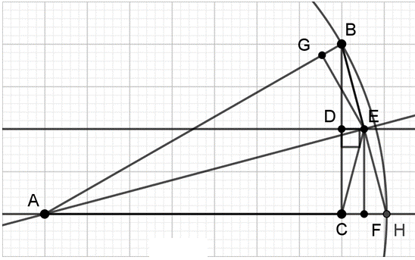
Найти ошибку поможет программа GeoGebra. В ней можно построить прямоугольный треугольник ABC, провести биссектрису угла A и серединный перпендикуляр к отрезку BC, найти их точку пересечения E, опустить из неё перпендикуляры на прямые, содержащие стороны AC и AB.
В треугольнике ABH AB = AH. Следовательно, биссектриса угла A пересечёт отрезок BH в его середине E, которая расположена вне треугольника ABC. Серединный перпендикуляр к отрезку BC содержит среднюю линию треугольника BCH, следовательно, пересекает отрезок BH в точке E. Таким образом, точка E является точкой пересечения биссектрисы угла A и серединного перпендикуляра к отрезку BC. Так как точка E расположена вне треугольника ABC, то основание F перпендикуляра, опущенного из точки E на прямую AC, будет принадлежать продолжению стороны AC, а так как отрезок AE меньше отрезка AB, то основание G перпендикуляра, опущенного из точки E на прямую AB, будет принадлежать стороне AB.
Notes:
В режиме слайдов ответы появляются после кликанья мышкой

Slide 34
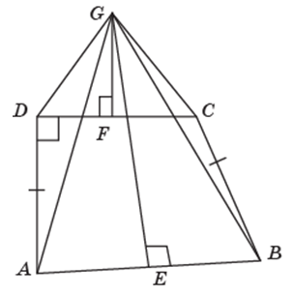
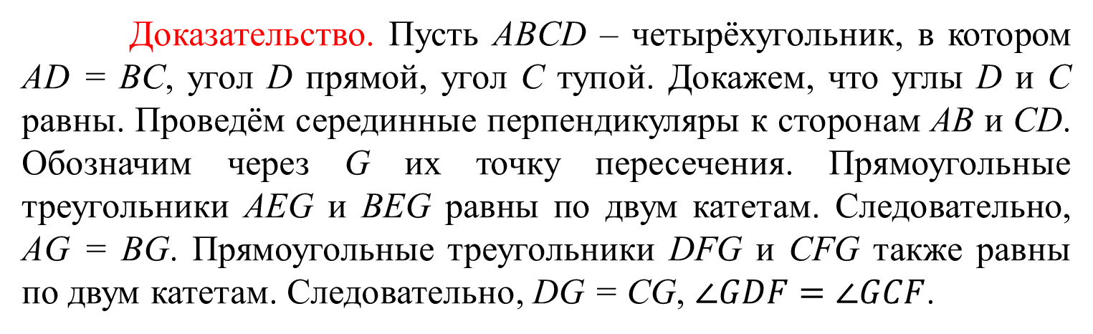
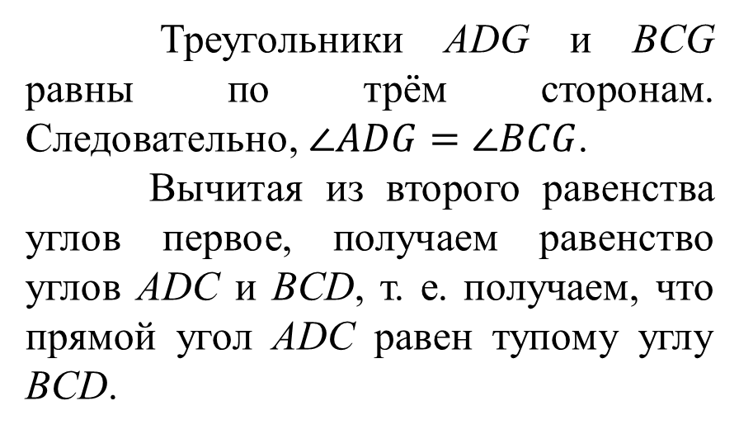
4. Прямой угол равен тупому углу.
Доказательство. Пусть ABCD – четырёхугольник, в котором AD = BC, угол D прямой, угол C тупой. Докажем, что углы D и C равны. Проведём серединные перпендикуляры к сторонам AB и CD. Обозначим через G их точку пересечения. Прямоугольные треугольники AEG и BEG равны по двум катетам. Следовательно, AG = BG. Прямоугольные треугольники DFG и CFG также равны по двум катетам. Следовательно, DG = CG, $∠GDF=∠GCF$.
Треугольники ADG и BCG равны по трём сторонам. Следовательно, $∠ADG=∠BCG$.
Вычитая из второго равенства углов первое, получаем равенство углов ADC и BCD, т. е. получаем, что прямой угол ADC равен тупому углу BCD.

Slide 35
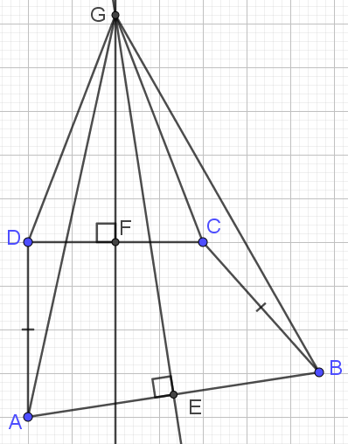
Решение. Найти ошибку поможет программа GeoGebra. Из равенства углов ADG и BCG, GDF и GCF не следует равенство углов ADC и BCD, так как угол ADC равен разности углов ADG и CDF, а угол BCD нет.

Slide 36
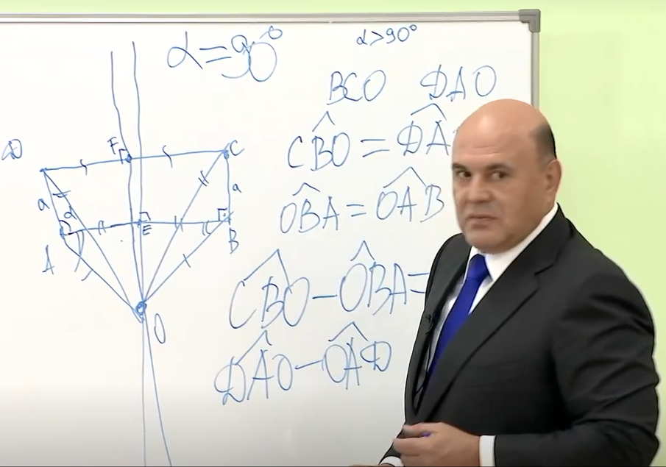

Slide 37

Книги о развитии критического мышления
Брадис В.М. и др. Ошибки в математических рассуждениях. – 2-е изд. – М.: Учпедгиз, 1959.
Дубнов Я.С. Ошибки в геометрических доказательствах. – 2-е изд. – М.: Гос. изд. Технико-теоретической литературы, 1955 / Популярные лекции по математике. Выпуск 11.
Литцман В. Где ошибка? – М.: Физматлит, 1962.
Мадера А.Г., Мадера Д.А. Математические софизмы. – М.: Просвещение, 2003.
Уёмов А.И. Логические ошибки. – М.: Госполитиздат, 1958.
Халперн Д. Психология критического мышления. – М.–СПб.: Питер, 2000.
Смирнов В.А., Смирнова И.М. Геометрические задачи на развитие критического мышления. – М.: МЦНМО, 2021.

Slide 38
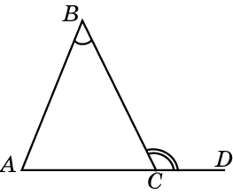
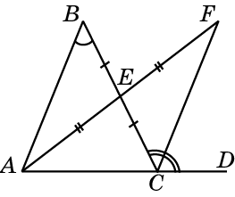
Соотношения между углами и сторонами треугольника
Теорема. Внешний угол произвольного треугольника больше каждого внутреннего, не смежного с ним.
Доказательство. Пусть АВС – произвольный треугольник. Рассмотрим, например, внешний угол ВСD и докажем, что он больше внутреннего угла АВС. Для этого через вершину А и середину Е стороны ВС проведем прямую и отложим на ней отрезок EF, равный АЕ. Треугольники АВЕ и FCЕ равны по первому признаку равенства треугольников (ВЕ = СE, AE = FE, $∠$AEB = $∠$FEC). Следовательно, $∠$ABC = $∠$BCF. Но вершина F лежит внутри угла BCD. Поэтому угол BCF составляет только часть угла BCD. Значит, $∠$BCD > $∠$ABC.
Notes:
В режиме слайдов ответы появляются после кликанья мышкой

Slide 39
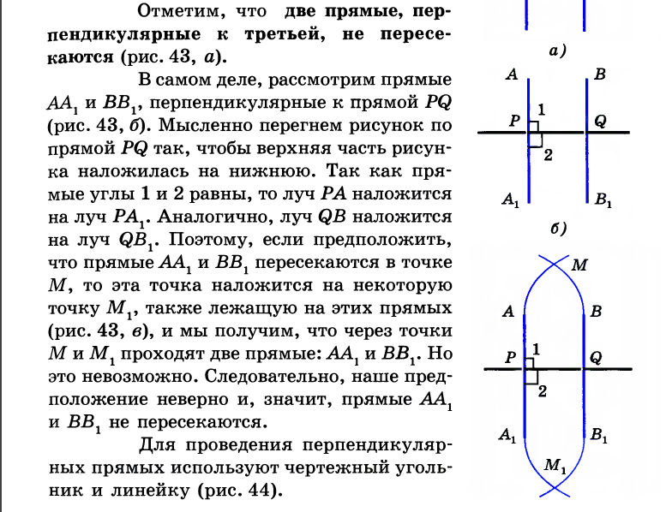
Notes:
В режиме слайдов ответы появляются после кликанья мышкой

Slide 40

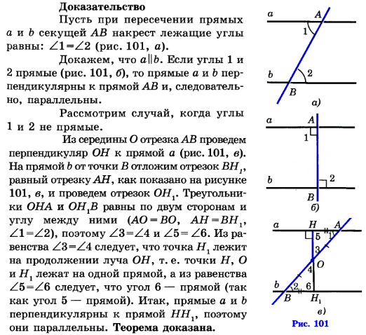
Notes:
В режиме слайдов ответы появляются после кликанья мышкой

Slide 41
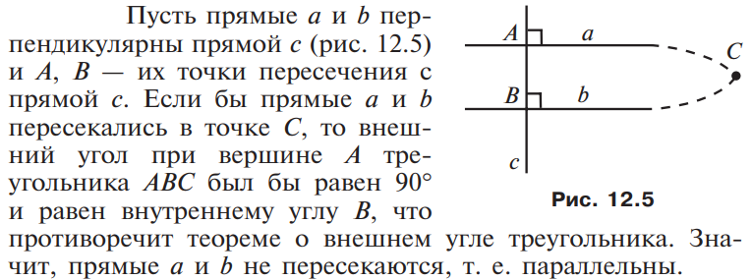
Доказательство параллельности двух прямых, перпендикулярной третьей прямой в нашем учебнике
Notes:
В режиме слайдов ответы появляются после кликанья мышкой

Slide 42
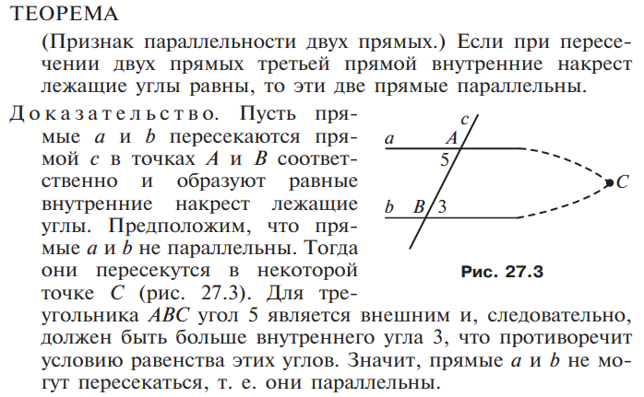
Эта теорема применяется и для доказательства признака параллельности двух прямых.
Notes:
В режиме слайдов ответы появляются после кликанья мышкой

Slide 43
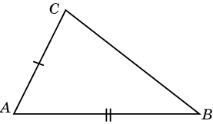

Теорема. В произвольном треугольнике против большей стороны лежит больший угол.
Доказательство. Пусть в треугольнике АВС сторона АВ больше стороны АС. Докажем, что угол С больше угла В. Для этого отложим на луче АВ отрезок AD, равный стороне АС. Треугольник АСD - равнобедренный. Следовательно, $∠$1 = $∠$2. Угол 1 составляет часть угла С. Поэтому $∠$1 < $∠$C. С другой стороны, угол 2 является внешним углом треугольника ВСD. Поэтому $∠$2 > $∠$B. Следовательно, имеем $∠$C > $∠$1 = $∠$2 > $∠$B.
Notes:
В режиме слайдов ответы появляются после кликанья мышкой

Slide 44

Теорема. В произвольном треугольнике против большего угла лежит большая сторона?
Доказательство. Пусть в треугольнике ABC угол A больше угла B. Сторона BC не может равняться стороне AC, так как в этом случае угол A равнялся бы углу B. Сторона BC не может быть меньше стороны AC, так как в этом случае угол A был бы меньше угла B. Следовательно, сторона BC больше стороны AC.
Notes:
В режиме слайдов ответы появляются после кликанья мышкой

Slide 45


Докажите, что медиана треугольника лежит ближе к большей стороне, т. е., если в треугольнике ABC выполняется неравенство AC > BC, CM – медиана, то угол BCM больше угла ACM.
Доказательство. Применим метод удвоения медианы. Отложим на продолжении медианы CM отрезок ME, равный отрезку CM. Треугольники BCM и AEM равны по двум сторонам и углу между ними. Следовательно, BC = AE и угол BCM равен углу AEM. В треугольнике ACE сторона AC больше стороны AE, следовательно, угол E больше угла С. Значит, угол BCM больше угла ACM.
Notes:
В режиме слайдов ответы появляются после кликанья мышкой

Slide 46


В треугольнике ABC выполняется неравенство AC > BC, CD – биссектриса. Докажите, что AD больше BD.
Доказательство. В силу предыдущей задачи, для медианы CM угол ACM меньше угла BCM. Следовательно, медиана CM лежит внутри угла ACD. Значит, AD > BD.
Notes:
В режиме слайдов ответы появляются после кликанья мышкой

Slide 47


Неравенство треугольника
Теорема. Каждая сторона треугольника меньше суммы двух других сторон.
Доказательство. Рассмотрим треугольник АВС. Отложим на продолжении стороны АВ отрезок ВD, равный стороне ВС. Треугольник ВDC - равнобедренный. Поэтому $∠$1= $∠$2. Угол 2 составляет часть угла ACD. Следовательно, $∠$2 < $∠$ACD. Таким образом, в треугольнике ACD угол C больше угла D. Воспользуемся тем, что в треугольнике против большего угла лежит большая сторона. Получим неравенство AD > AC. Но AD=AB+BD=AB+BC. Следовательно, имеем неравенство AB+BC > AC, или AC < AB + BC, означающее, что сторона AC треугольника меньше суммы двух других сторон.
Notes:
В режиме слайдов ответы появляются после кликанья мышкой

Slide 48
Геометрические задачи на нахождение наибольших и наименьших значений

Slide 49


Литература
Статьи. Смирнов В. А., Смирнова И. М. Экстремальные задачи по геометрии. 7, 8, 9, 10, 11 классы. Математика в школе, 2021, № 7, 2022, № 2, 4, 5, 6.

Slide 50

На данной прямой с найдите такую точку C, расстояние до которой от данной точки A, не принадлежащей прямой c, наименьшее.
Notes:
В режиме слайдов ответы появляются после кликанья мышкой

Slide 51


Ответ. Искомой точкой является основание C перпендикуляра AC.
Доказательство. Для любой другой точки D прямой c отрезок AD является наклонной. Так как перпендикуляр короче наклонной, проведённой из той же точки к той же прямой, то AD > AC.
Notes:
В режиме слайдов ответы появляются после кликанья мышкой

Slide 52
Точка A не принадлежит прямой c. Существует ли точка D на прямой c, для которой расстояние AD наибольшее?
Notes:
В режиме слайдов ответы появляются после кликанья мышкой

Slide 53

Ответ. Нет.
Доказательство. Пусть D – произвольная точка прямой c. Тогда один из углов, образованных лучом DA и одной из частей прямой c, на которые эта прямая разбивается точкой D, больше или равен прямого угла. На этой части прямой c возьмём какую-нибудь точку E. В треугольнике ADE угол ADE больше или равен прямого угла. Следовательно, угол AED острый. Так как против большего угла лежит большая сторона, то будет выполняться неравенство AE > AD.
Notes:
В режиме слайдов ответы появляются после кликанья мышкой

Slide 54

На данной окружности с центром O найдите точку, расстояние до которой от данной точки A, расположенной вне окружности, наименьшее.
Notes:
В режиме слайдов ответы появляются после кликанья мышкой

Slide 55

Ответ. Точка пересечения отрезка OA с окружностью.
Доказательство. Пусть B’ – другая точка окружности. Если она совпадает с C, то AB < AC. Если B’ не совпадает с C, то AB + BO < AB’ + B’O’ (по неравенству треугольника). Так как BO = B’O, то из этого неравенства следует, что AB < AB’.
Notes:
В режиме слайдов ответы появляются после кликанья мышкой

Slide 56
На данной окружности с центром O найдите точку, расстояние до которой от данной точки A, расположенной вне окружности, наибольшее.
Notes:
В режиме слайдов ответы появляются после кликанья мышкой

Slide 57

Ответ. Точка пересечения прямой OA с окружностью, лежащая вне отрезка OA.
Доказательство. Пусть С’ – другая точка окружности. Если она совпадает с B, то AC > AB. Если C’ не совпадает с B, то AC = AO + OC = AO + OC’ > AC’.
Notes:
В режиме слайдов ответы появляются после кликанья мышкой

Slide 58


Задача Герона. Дана прямая с и две точки А и В, не принадлежащие этой прямой. Найдите такую точку С на прямой c, для которой сумма расстояний АС + СВ наименьшая.
Решение. Рассмотрим случай, когда точки A и B лежат по разные стороны от прямой c.
В этом случае искомой точкой C является точка пересечения отрезка AB и прямой c. Действительно, из неравенства треугольника следует, что для любой другой точки C' прямой c выполняется неравенство AC' + C'B > AC + CB и, значит, сумма AC + CB будет наименьшей.
Notes:
В режиме слайдов ответы появляются после кликанья мышкой

Slide 59


Рассмотрим случай, когда точки A и B лежат по одну сторону от прямой c.
В этом случае из точки В опустим на прямую с перпендикуляр ВН и отложим отрезок НВ', равный ВН. Пусть С' – произвольная точка на прямой c. Прямоугольные треугольники BHC' и B'H'C' равны (по двум катетам), следовательно, имеет место равенство С'В = С'В'. Поэтому сумма АС' + С'В будет наименьшей тогда и только тогда, когда наименьшей будет равная ей сумма АС' + С'В'. Ясно, что последняя сумма является наименьшей в случае, если точки А, В', С' лежат на одной прямой, т.е. искомая точка С является точкой пересечения отрезка АВ' с прямой с.
Notes:
В режиме слайдов ответы появляются после кликанья мышкой

Slide 60

Проверить различные гипотезы и найти искомую точку может помочь программа GeoGebra.
Изобразим прямую и две точки A и B, лежащие от неё по одну сторону.
Отметим точку C на прямой, и соединим её отрезками с точками A и B.
Найдём длину ломаной ACB.
Перемещая точку C по прямой, найдём её положение, при котором длина этой ломаной наименьшая.
Notes:
В режиме слайдов ответы появляются после кликанья мышкой

Slide 61


Задача об остановке автобуса. Населенные пункты A и B расположены по одну сторону от шоссе c. Требуется построить автобусную остановку и проложить от нее дорожки до населенных пунктов. Укажите расположение остановки, при котором суммарная длина дорожек наименьшая.
Решение. Решение следует из задачи Герона.
Notes:
В режиме слайдов ответы появляются после кликанья мышкой

Slide 62

Отражение света
Известно, что свет распространяется по кратчайшему пути. Докажите, что если свет исходит из точки A, отражается от зеркала c и попадает в точку B, то углы 1 и 2 равны.
Notes:
В режиме слайдов ответы появляются после кликанья мышкой

Slide 63

Решение. Из задачи Герона следует, что угол 1 равен углу 3 (как вертикальные углы), угол 2 равен углу 3 (как соответствующие углы в равных треугольниках BHC и B’HC). Следовательно, угол 1 равен углу 2.
Notes:
В режиме слайдов ответы появляются после кликанья мышкой

Slide 64
Уголковый отражатель
Notes:
В режиме слайдов ответы появляются после кликанья мышкой

Slide 65


Упражнения
1. На прямой c укажите точку C, для которой сумма расстояний AC + CB наименьшая.
Ответ:
Notes:
В режиме слайдов ответы появляются после кликанья мышкой

Slide 66


2. На прямой c укажите точку C, для которой сумма расстояний AC + CB наименьшая.
Ответ:
Notes:
В режиме слайдов ответы появляются после кликанья мышкой

Slide 67


3. На прямой c укажите точку C, для которой сумма расстояний AC + CB наименьшая. Найдите эту сумму, считая стороны клеток равными 1.
Ответ: 5.
Notes:
В режиме слайдов ответы появляются после кликанья мышкой

Slide 68


4. Постройте траекторию бильярдного шара E, при которой, отразившись от борта AB бильярдного стола ABCD, он попадёт в бильярдный шар F.
Ответ: Искомой траекторией является ломаная EGF.
Notes:
В режиме слайдов ответы появляются после кликанья мышкой

Slide 69

5. Постройте траекторию бильярдного шара E, при которой, отразившись от бортов AB и AD бильярдного стола ABCD, он попадёт в бильярдный шар F.
Ответ: Искомой траекторией является ломаная EGHF.
Notes:
В режиме слайдов ответы появляются после кликанья мышкой

Slide 70

Notes:
В режиме слайдов ответы появляются после кликанья мышкой

Slide 71



Задача из пособия для подготовки к ЕГЭ С.А. Шестакова
Найдите наименьшее значение функции
$$f\left(x\right)=\sqrt{{(x−2)}^{2}+16}+\sqrt{{(x−10)}^{2}+4}.$$
Решение. Первое слагаемое равно расстоянию от точки (x, 0) до точки (2, 4). Второе слагаемое равно расстоянию от точки (x, 0) до точки (10, 2). Наименьшее значение принимается в точке $\left(7\frac{1}{3}, 0\right)$ и равно 10.
Notes:
В режиме слайдов ответы появляются после кликанья мышкой

Slide 72

Дан выпуклый четырехугольник ABCD. Найдите точку E, сумма расстояний от которой до вершин этого четырехугольника наименьшая.
Notes:
В режиме слайдов ответы появляются после кликанья мышкой

Slide 73

Решение. Искомой точкой является точка E пересечения диагоналей четырехугольника.
Если точка E’ не принадлежит диагонали AC, то AE’+E’C > AE+EC (неравенство треугольника). Если точка E’ не принадлежит диагонали BD, то BE’+E’D > BE+ED. Следовательно, сумма расстояний от точки E’ до вершин данного четырехугольника будет больше, чем для точки E.
Notes:
В режиме слайдов ответы появляются после кликанья мышкой

Slide 74


Задача, аналогичная задачам для подготовки к ЕГЭ
Найдите наименьшее значение выражения
$\sqrt{{(x−2)}^{2}+y^{2}}+\sqrt{{{(x−1)}^{2}+(y−3)}^{2}}+\sqrt{{{(x+1)}^{2}+(y−3)}^{2}}+\sqrt{{(x+2)}^{2}+y^{2}}$.
Ответ. $6\sqrt{2}$.
Notes:
В режиме слайдов ответы появляются после кликанья мышкой

Slide 75

Задача Штейнера
Пусть на плоскости задан набор точек A₁, …, A_{n}. Задача состоит в нахождении связного графа с наименьшей суммой длин его рёбер, среди вершин которого имеются все данные точки и, возможно, некоторые другие точки B₁, …, B_{m}.
Такие графы будем называть минимальными для данного набора точек A₁, …, A_{n} .
Notes:
В режиме слайдов ответы появляются после кликанья мышкой

